Slide 1
Html doküman yapısı document
<!DOCTYPE html>
<html>
<head>
<body>
Notes:
!DOCTYPE tümü büyük harf.
doctype html : HTML5
html, head, body

Slide 2
Html doküman yapısı <html>
<!DOCTYPE html>
<html>
</html>
<head>
</head>
<body>
</body>

Slide 3
Html doküman yapısı <head>
<head>
</head>
<title></title>
<meta/>
<link/>
<script/>
<style></style>

Slide 4
Html doküman yapısı <body>
<body>
</body>
<script> </script>
<style> </style>
<div>
</div>
<div> </div>

Slide 5
Html doküman yapısı
<!DOCTYPE html>
<html>
<head>
<title></title>
<meta/>
<script/>
<link/>
</head>
<body>
<div></div>
</body>
</html>
Notes:
yüklenerek görüntülenen her html document (doküman) halini alır.
hiyerarşinin en üstü window (pencere) nesnesidir.

Slide 6
Doküman Nesne Modeli Document Object Model
DOM, tarayıcının işleyebileceği sayfa içsel sunumuna denir.
DOM :
yapı,
erişim,
etkileşim
yöntemleri standartlaştırılmıştır (w3.org).
Notes:
Web sayfasının görüntülenebilmesi ve sayfa içeriği ile etkileşim sağlanması için bildirimsel (declarative) olarak ifade edilen sayfa içeriğinin (page content) tarayıcının üzerinde çalışabileceği içsel sunuma (internal representation) dönüştürülmüş halidir.
bildirimsel olarak ifade edilen DOM nesneleri (DOM objects)
html elemanları ve style'lar (nod'lar: element, attribute, text, comment, event)
DOM
http://www.w3.org/DOM

Slide 7
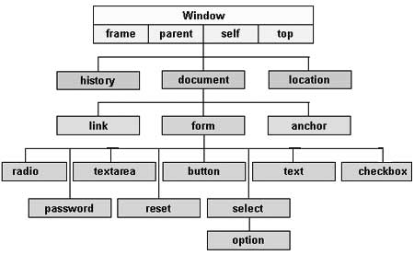
Doküman Nesne Modeli - Document Object Model Yapı - structure
Notes:
http://www.tutorialspoint.com/javascript/javascript_html_dom.htm
https://developer.mozilla.org/en-US/docs/Web/API/Document_Object_Model

Slide 8
Doküman Nesne Modeli - Document Object Model Erişim – Uygulama Programlama Arabirimi
Application Programming Interface API
window.document.body
https://developer.mozilla.org/en-US/docs/Web/API/Document_Object_Model
Notes:
http://www.tutorialspoint.com/javascript/javascript_html_dom.htm
https://developer.mozilla.org/en-US/docs/Web/API/Document_Object_Model

Slide 9
Doküman Nesne Modeli - Document Object Model Etkileşim – Javascript + DOM Events
<p id="trg" onclick="handler()">tıkla</p>
<script> function handler() {
var el = document.getElementById("trg");
el.style.color = "red"; } </script>
Notes:
http://www.tutorialspoint.com/javascript/javascript_html_dom.htm
https://developer.mozilla.org/en-US/docs/Web/API/Document_Object_Model

Slide 10
Sayfa düzeni yönetimi
Şablonlar (templates) *.cshtml
Yerleşimler (layouts) _*.cshtml
Parça görünümler (partial views) _*.cshtml
Alt-eylemler (child actions)
@helper
@functions
@section

Slide 11
Sayfa düzeni yönetimi
otomatik yerleşim değiştirme
_Layout.cshtml
_Layout.Mobile.cshtml
Index.cshtml
Index.Mobile.cshtml

Slide 12
Sayfa düzeni yönetimi
Görünüm Kipleri - DisplayModes
DisplayModeProvider

